Slide 1
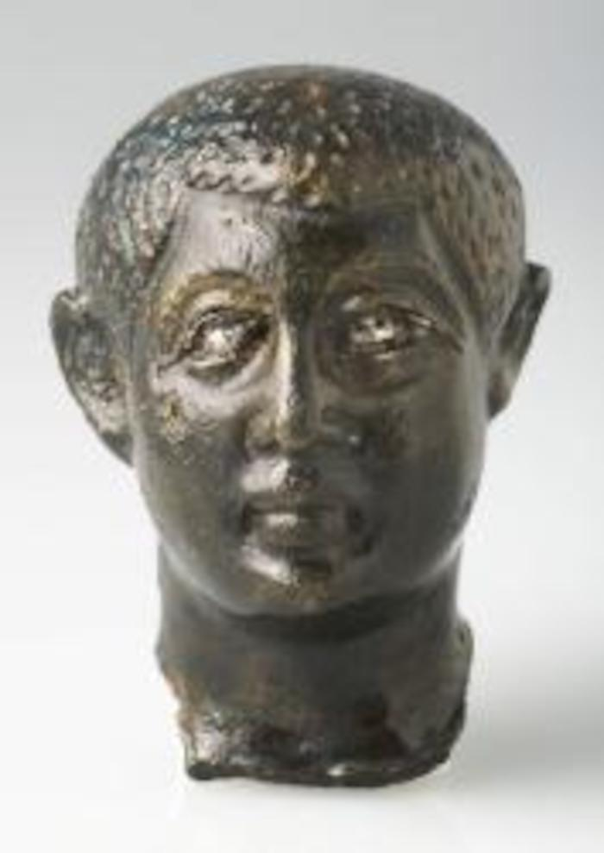
tête d'une statuette masculine
Commune de découverte : Naintré Lieu-dit : «Laumont» Où le trouver ? Poitiers (86) - Musée Sainte-Croix 86000 Poitiers Domaine : Sculpture;Mobilier associé au défunt Période chronologique : Bas-Empire [235/ 476] Dimensions : H. 4.92 cm L. 3.47 cm
© Musées de Poitiers, Christian Vignaud
Description : Les dimensions du visage Cette tête en alliage cuivreux appartenait sans doute à une statuette masculine. L’utilisation de la technique de la fonte en creux permet un rendu soigné et réaliste des détails du visage : doux modelé des joues, bouche ourlée et yeux finement contourés. Ces traits délicats étaient jadis animés par deux pupilles en étain incrustées, aujourd’hui disparues. La qualité plastique du travail de l’artiste et l’utilisation du métal, matériau coûteux, inscrivent cette tête dans une production de luxe. Le contexte de découverte vient renforcer cette hypothèse : cet objet provient en effet de la sépulture d’une jeune fille issue de l’aristocratie gallo-romaine du Bas-Empire.

Slide 2
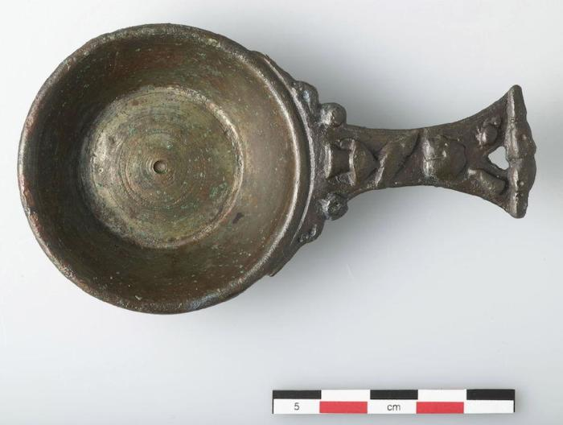
Patère miniature à manche
Commune de découverte : Naintré Lieu-dit : «Laumont» Où le trouver ? Poitiers (86) - Musée Sainte-Croix 86000 Poitiers Domaine : Jouet;Mobilier associé au défunt Période chronologique : Bas-Empire [235/ 476] Dimensions : H. 1.92 cm L. 10.33 cm Circonférence : 5.79 cm
© Musées de Poitiers, Christian Vignaud
Description : Cette patère miniature, à coupelle creuse, est dotée comme les grands modèles dont elle s'inspire, d'un manche plat orné de symboles cultuels. L'objet provient du caveau nord qui abritait la sépulture d'une jeune adolescente. IVe siècle

Slide 3
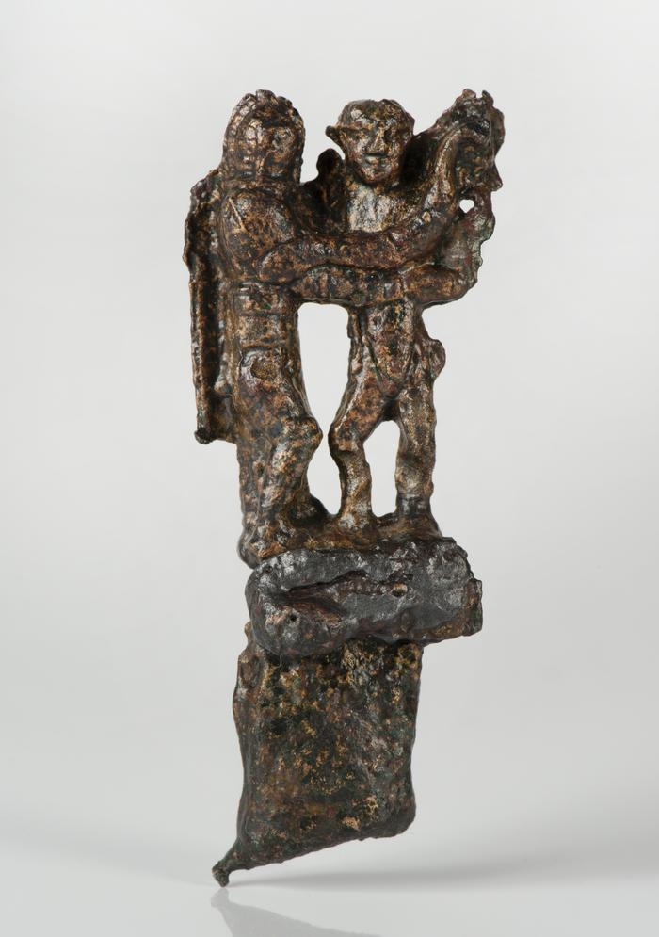
Manche de canif aux gladiateurs
Commune de découverte : Poitiers Lieu-dit : «Îlot des Cordeliers» Où le trouver ? Poitiers (86) - Musée Sainte-Croix 86000 Poitiers Domaine : Artisanat Période chronologique : 6| Gallo-romain [- 50 / 476] Dimensions : L. 7 cm Poids 67 g
@ Musées de Poitiers, Christian Vignaud
Description : Cet objet représente deux gladiateurs au corps-à-corps : à droite, le rétiaire désarmé agrippe d’une main le casque du secutor, à gauche, et repousse de l’autre celle de son ennemi qui tient un glaive contre son flanc. Malgré le caractère brut de fonte et non ébarbé de la pièce, certains détails des vêtements et des visages dénotent un travail de sculpture parfaitement maîtrisé. Les manches figurant des gladiateurs, en os, en ivoire ou en bronze, sont surtout connus pour les couteaux à lame pliante (canif), ce qui est le cas de l'exemplaire poitevin. La barre qui se développe sous les pieds des personnages a été détachée par torsion ce qui incite à identifier l’objet comme un raté de fabrication et plaide en faveur d’une production au sein même des boutiques-ateliers de l’Îlot des Cordeliers.

Slide 4
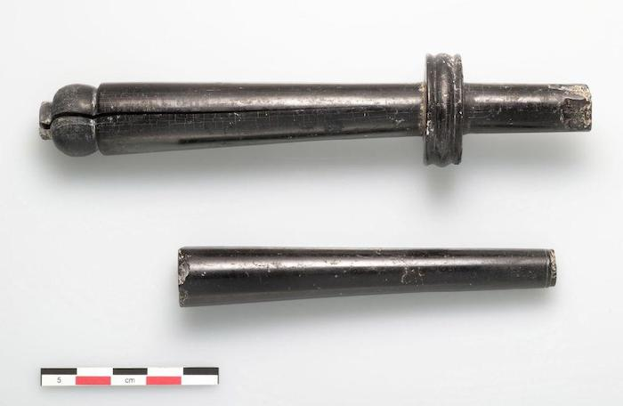
Fuseau
Commune de découverte : Naintré Lieu-dit : «Laumont» Où le trouver ? Poitiers (86) - Musée Sainte-Croix 86000 Poitiers Domaine : Artisanat;Mobilier associé au défunt Période chronologique : Bas-Empire [235/ 476] Dimensions :
© Musées de Poitiers, Christian Vignaud
Description : Fragment 1 : L. 10,56 ; D. 1,71 (max.) ; D. 1,09 (min.) Fragment 2 : L. 15,33 ; D. 3,16 (max.) ; D. 0,92 (min.) L'objet en jais provient du caveau nord qui abritait la sépulture d'une jeune adolescente La tombe date du IVe siècle

Slide 5
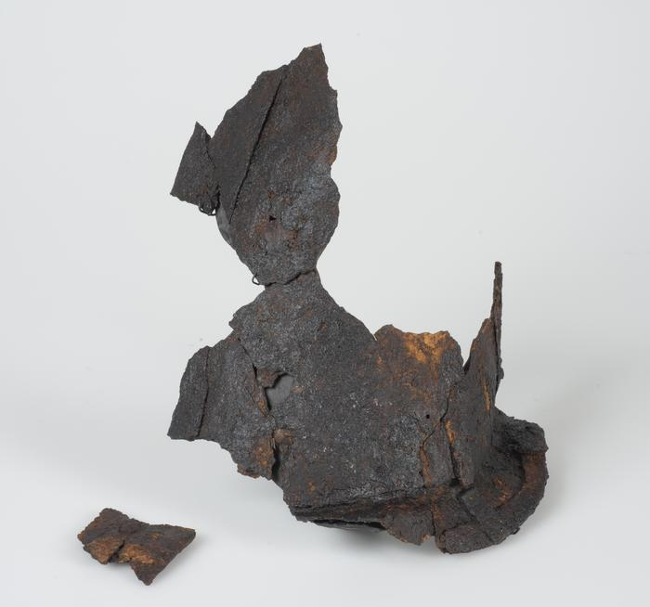
Fragment de casque
Commune de découverte : Poitiers Lieu-dit : «Îlot des Cordeliers» Où le trouver ? Poitiers (86) - Musée Sainte-Croix 86000 Poitiers Domaine : Matériel militaire Période chronologique : 6| Gallo-romain [- 50 / 476] Dimensions : H. 23 cm
@ Musées de Poitiers, Christian Vignaud
Description : Contrairement aux casques 1 et 2, seuls des fragments de la calotte et du couvre-nuque sont ici conservés. Ces derniers témoignent de réparations successives, matérialisées par la présence de plaques de tôle ou de cornières rapportées et rivetées. Une cornière cassée signale l’inclinaison forcée vers le bas du couvre-nuque et un étirement excessif du matériau. Cette déformation est intervenue alors que le métal possédait encore une certaine élasticité. Il pourrait s’agir tout à la fois d’une utilisation active du casque en combat, de sa compression après mise au rebut ou de l’impact provoqué par la chute de débris de construction au moment de l’enfouissement de l’objet.

Slide 6
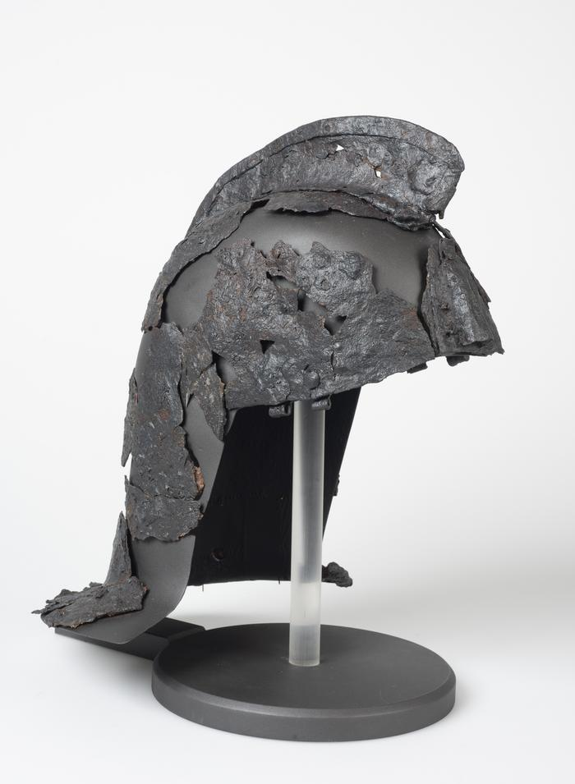
Casque de gladiateur du type secutor
Commune de découverte : Poitiers Lieu-dit : «Îlot des Cordeliers» Où le trouver ? Poitiers (86) - Musée Sainte-Croix 86000 Poitiers Domaine : Matériel militaire Période chronologique : 6| Gallo-romain [- 50 / 476] Dimensions : H. 33 cm Circonférence : 69 cm
@ Musées de Poitiers, Christian Vignaud
Description : Haut de 33 cm, ce casque est entièrement réalisé en fer. Il est doté d’un couvre-nuque rabattu et d’un cimier au profil arrondi qui s’achève, à l’avant, par un bord rectiligne. Deux fines tôles, fixées à la calotte au moyen de rivets, constituent le cimier. Elles sont surmontées d’une bande de tôle, destinée à accroître la résistance de l’ensemble, qui se poursuit à l’arrière de la calotte avec un profil en U. Les restes de charnières visibles au niveau des tempes signalent la disparition des couvre-joues (paragnathides) qui servaient aussi de visière. Sur le front, une plaque trapézoïdale avec une nervure en saillie formait le point d’attache central de la visière. Malgré quelques rapprochements formels avec les casques militaires romains des IIe-IIIe siècles, les casques trouvés à Poitiers n’entrent pas dans cette catégorie. Les détails techniques de leur assemblage, leur calotte allongée et leur cimier en forme de croissant : tout incite à les ranger parmi les armes défensives des gladiateurs. Trois casques en bronze et fer bien conservés, provenant de la caserne des gladiateurs de Pompéi (Italie), offrent les meilleurs éléments de comparaison. Ils peuvent être attribués au gladiateur du type secutor (le « poursuivant »). Les casques de Poitiers constituent néanmoins une variante plus récente du casque de secutor et un type à part entière : le « type Poitiers ».

Slide 7
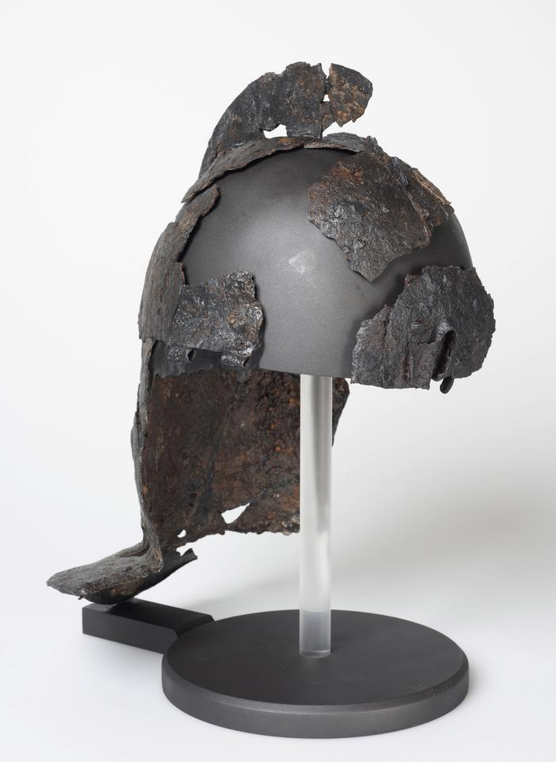
Casque de gladiateur du type secutor
Commune de découverte : Poitiers Lieu-dit : «Îlot des Cordeliers» Où le trouver ? Poitiers (86) - Musée Sainte-Croix 86000 Poitiers Domaine : Matériel militaire Période chronologique : 6| Gallo-romain [- 50 / 476] Dimensions : H. 36.6 cm Circonférence : 69 cm
@ Musées de Poitiers, Christian Vignaud
Description : Haut de 36,6 cm, ce casque est formellement très proche du casque 1, avec son couvre-nuque rabattu et son cimier au profil arrondi. Il en diffère cependant par quelques détails techniques et montre une réalisation plus soignée. Si la forme de la calotte reste la même, le cimier, constitué ici d’une seule pièce de tôle, présente à l’avant un profil en courbe douce. On retrouve au niveau des tempes les restes des charnières signalant la disparition des couvre-joues (paragnathides) qui tenaient lieu de visière. La plaque articulée servant de point d’attache frontal pour la visière adopte ici une forme semi-circulaire. Sa nervure centrale montre des traces d’arrachement.

Slide 8
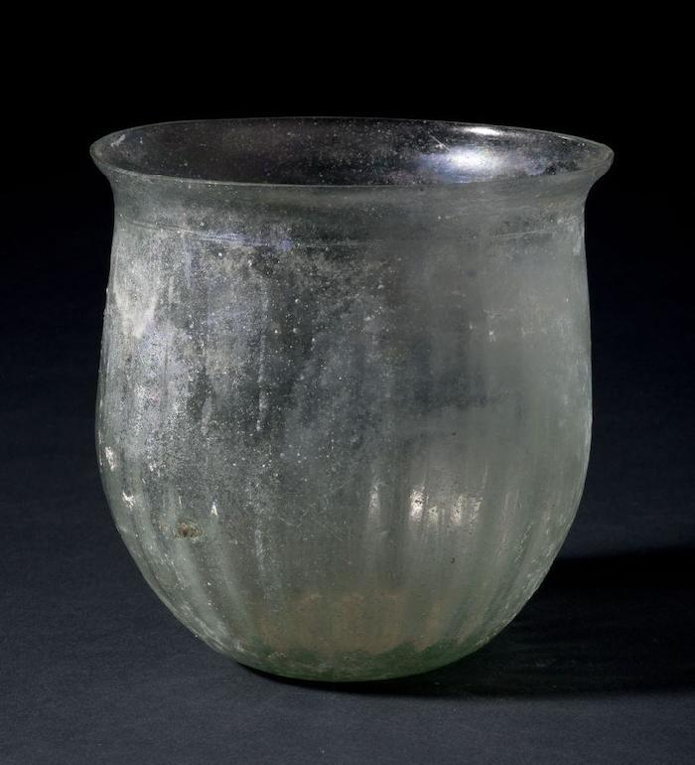
bol apode côtelé
Commune de découverte : Naintré Lieu-dit : «Laumont» Où le trouver ? Poitiers (86) - Musée Sainte-Croix 86000 Poitiers Domaine : Art de la table;Mobilier associé au défunt Période chronologique : Bas-Empire [235/ 476] Dimensions : H. 10.1 cm Circonférence : 9.99 cm
© Musées de Poitiers, Christian Vignaud
Description : Ce bol apode, soufflé dans un verre incolore, est doté d'une lèvre déversée non ourlée, laissée brute.La pièce provient du caveau nord qui abritait la tombe d'une jeune adolescente, inhumée dans un sarcophage de plomb protégé par un sarcophage de pierre. IVe siècle

Slide 9
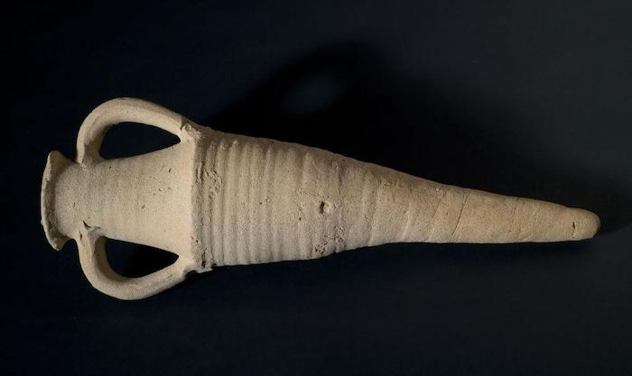
Amphore
Commune de découverte : Naintré Lieu-dit : «Laumont» Où le trouver ? Poitiers (86) - Musée Sainte-Croix 86000 Poitiers Domaine : Amphore;Mobilier associé au défunt Période chronologique : Bas-Empire [235/ 476] Dimensions : H. 53.2 cm l 19.54 cm Circonférence : 9.8 cm
© Musées de Poitiers, Christian Vignaud
Description : Il s'agit d'une amphore d'importation, dotée de deux petites anses courbes fixées à la base du col et sous la lèvre.Elle a été trouvée, dans le caveau sud, au pied du sarcophage de pierre renfermant le corps d'une femme adulte. IVe siècle

